Slide 1

S’informer à l’ère de l’IA et des réseaux sociaux

Slide 2
Objectifs de l’atelier
Comprendre ce qu’est une intelligence artificielle
Connaître le fonctionnement des réseaux sociaux
Pouvoir vérifier l’information trouvée

Slide 3

Comprendre l’intelligence artificielle

Slide 4
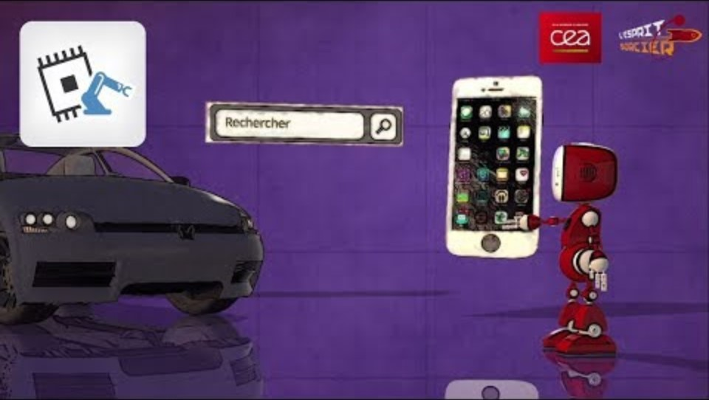

Slide 5
Ce qui change à l’heure actuelle, c’est que nous sommes en train de passer d’IA spécialisées dans une seule tâche, à des IA capables « d’apprendre » de la quantité de données disponibles sur internet.
Les intelligences artificielles deviennent également capables de créer des éléments en se basant sur des données mises à leur disposition. On parle alors d’
Intelligence Artificielle Générative.
Textes /dialogues
Images
Musique et vidéo

Slide 6
Quelques exemples
Dall-e / midjourney / Craiyon : https://www.craiyon.com/
Chat GPT : https://chatgpt.com
Loudly : https://www.loudly.com/

Slide 7

Notes:
https://branchesculture.com/2023/11/27/journal-le-monde-hors-serie-les-secrets-de-la-mythologie-les-dieux-nordiques-glenat-illustration-intelligence-artificielle-grossier-anachronismes-couverture-probleme-reactions/

Slide 8
Intelligence artificielle ou pas ?
https://sightengine.com/ai-or-not

Slide 9

Le fonctionnement des réseaux sociaux
Cette photo par Auteur inconnu est soumise à la licence CC BY-NC-ND

Slide 10
Un réseau social c’est quoi ?
Un réseau social est un site web ou une application (on peut y accéder avec un ordinateur, un smartphone ou une tablette).
Les utilisateurs peuvent y partager des informations et interagir avec leur communauté, autour d’intérêts communs.
La communauté peut être constituée d’amis, de membres de la famille, de collègues, de camarade d’école, ou de parfaits inconnus.

Slide 11
Comment fonctionnent-ils ?
L’objectif des réseaux sociaux est de conserver le plus possible l’attention des utilisateurs.
Pour cela, le contenu vous est proposé de manière infinie en fonction de vos centres d’intérêts, de vos opinions, via des algorithmes qui utilisent différentes informations sur votre comportement :

Slide 12
Les interactions passées (ce que vous avez aimé, commenté ou partagé)
Le temps passé sur différents types de contenu
Les pages et les utilisateurs que vous suivez
Les informations sur l’âge, le sexe, la localisation
Les connexions sociales
Vos réactions au contenu proposé vont servir à ajuster les futures suggestions, mais les algorithmes peuvent également être biaisés. Regardons comment :
Notes:
https://mi.hepl.ch/projects/ia/ia.html

Slide 13

Vérifier l’information
Cette photo par Auteur inconnu est soumise à la licence CC BY-NC-ND

Slide 14
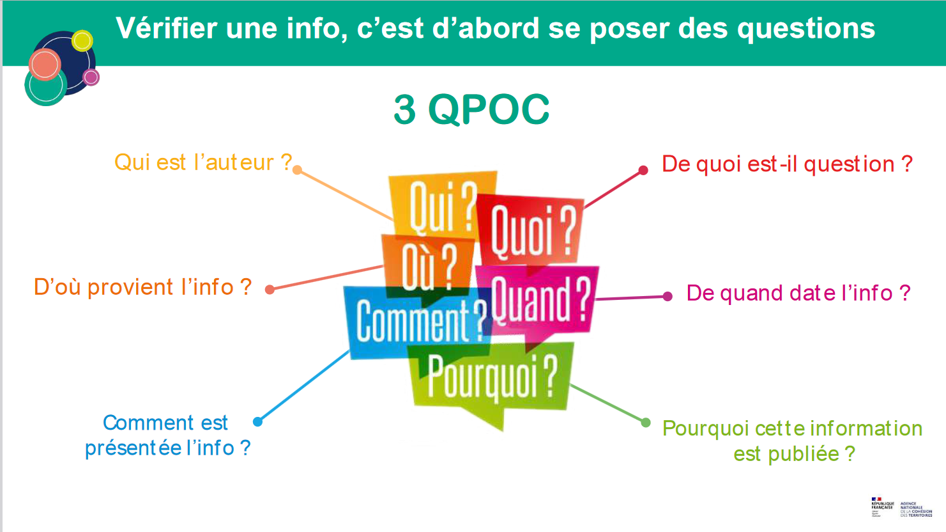
Notes:
Source : les éclaireurs du numérique

Slide 15
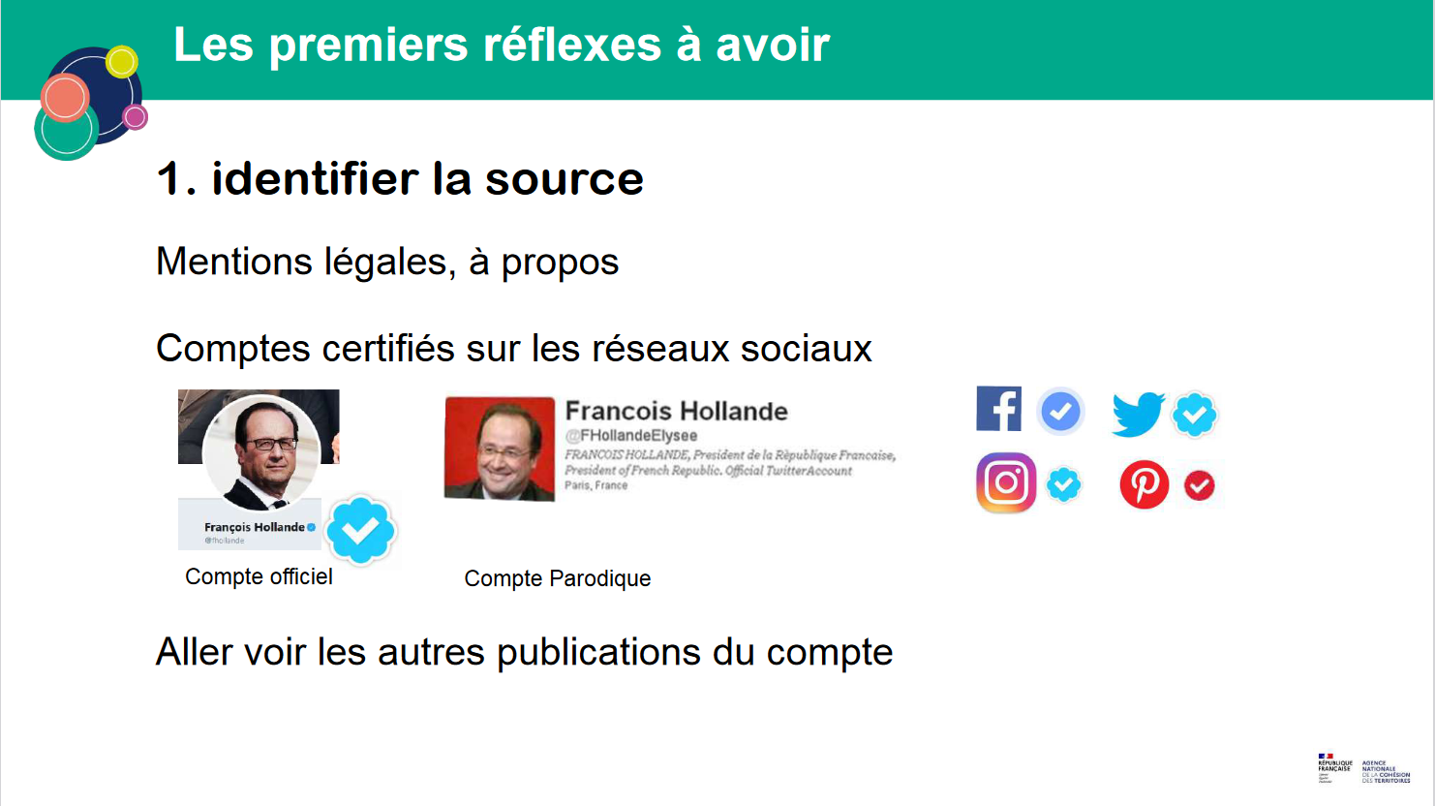
Notes:
Source : les éclaireurs du numérique

Slide 16
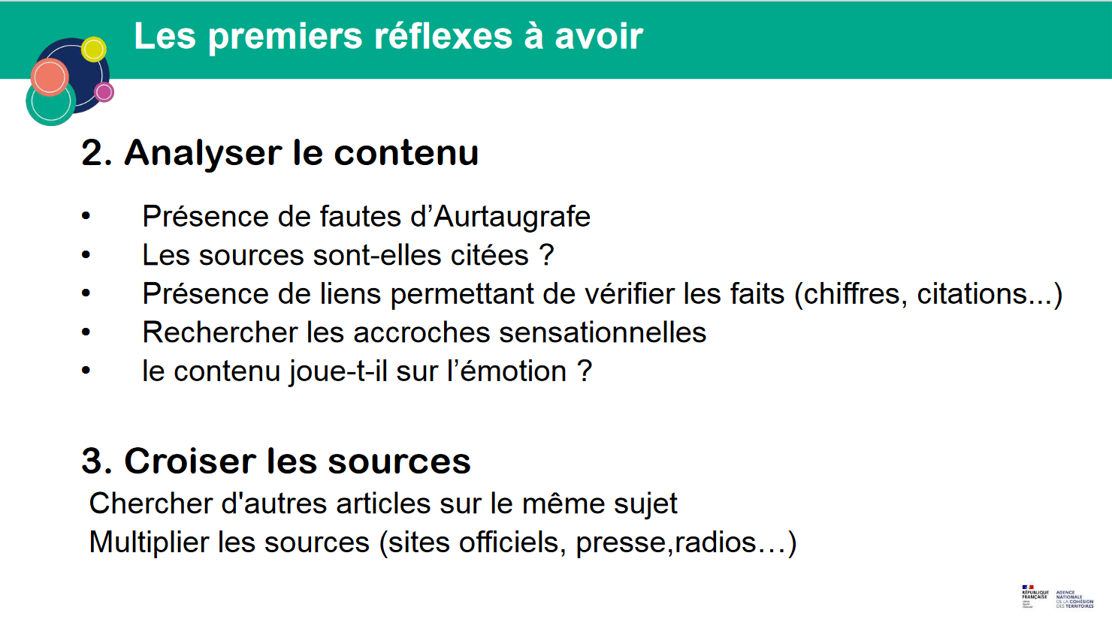
Notes:
Source : les éclaireurs du numérique

Slide 17
Exemples de sites de fact checking
https://www.hoaxbuster.com/
https://www.liberation.fr/checknews/
https://observers.france24.com/fr/
https://factuel.afp.com/
https://www.lemonde.fr/les-decodeurs/

Slide 18

Rechercher la source d’une image

Slide 19
Merci de votre attention !

